Slide 1
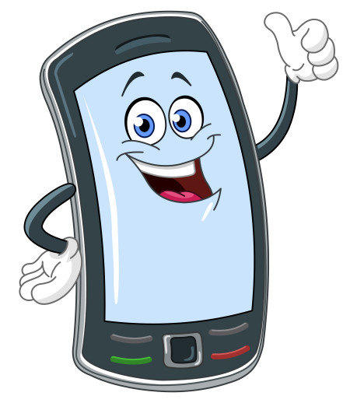
Эволюция
телефона:
от телеграфа
до
смартфона
Выполнила:
Ляпина Е. Н.,
учитель физики

Slide 2
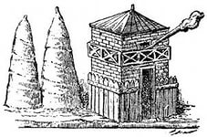

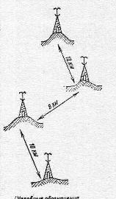
Время оптического телеграфа
Первые шаги
450 лет до нашей эры
1793 год
1794 год
Факельный телеграф
Оптический телеграф
Первая линия оптического телеграфа

Slide 6
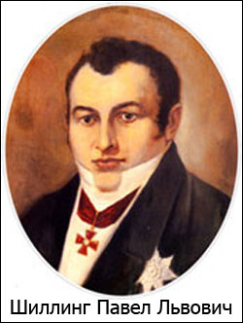
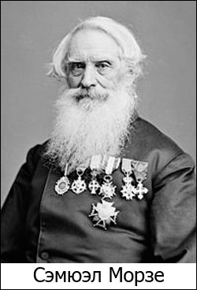
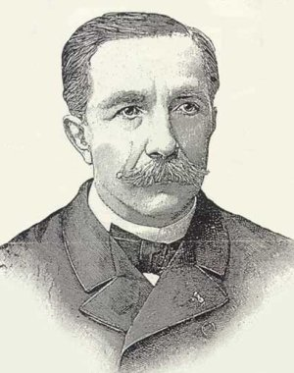
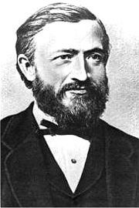
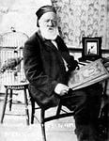
Время электрического телеграфа
Перерождение
1832 год
1837 год
1854 год
1860 год
1861 год
Приборы с магнитными стрелками
Пишущие телеграфные приборы
«Звук бегущий по проводам»
Аппарат Рейса – отправная точка
Идея телефонирования

Slide 7
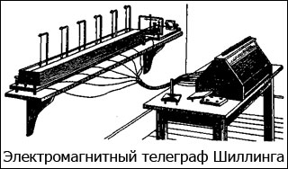
1832 год
Приборы с магнитными стрелками
Электрический телеграф создал русский физик П.Л.Шиллинг в 1832 году.
Конструкция плода его стараний была такая: пять магнитных стрелок, подвешенные на шелковых нитях, двигались внутри «мультипликаторов».
В зависимости от направления тока магнитная стрелка шла в ту или иную сторону, а вместе со стрелкой поворачивался небольшой картонный диск.
Используя два направления тока и оригинальный код, можно было передавать все буквы алфавита и даже цифры.

Slide 8
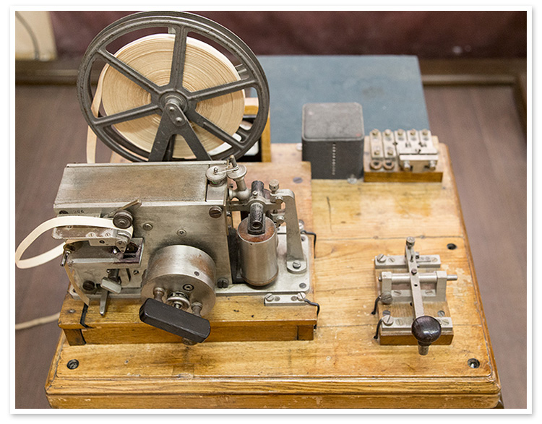
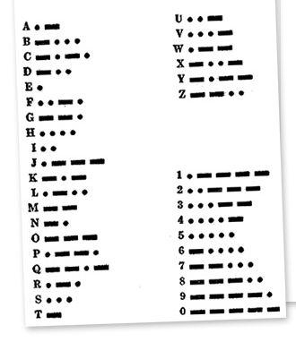
1837 год
Пишущие телеграфные приборы
Телеграф Морзе
Азбука Морзе
- телеграфный код или принятая условная система обозначений.
Передатчиком аппарата Морзе является телеграфный ключ, приёмником — электромагнит, управляющий работой пишущего механизма.

Slide 9
1854 год
В начале была идея
ИДЕЯ:
на станции, которая получает электрические сигналы, достаточно воспроизвести их должным образом. И тогда получится звук человеческой речи. Такой же, как на передающей станции.
Шарль Бурсель
(инженер – механик)
- идея телефонирования
,
но до практического осуществления телефонной связи он не дошёл. Ш. Бурсель был также первым, кто употребил слово «телефон

Slide 10
1860 год
«звук бегущий по проводам»
Антонио Меуччи
продемонстрировал устройство, которое могло передавать звуки по проводам, и названное имTelectrophon.
Меуччи подал заявку на патент своего изобретения в 1871 году.
Долгое время именно Александр Белл считался официальным изобретателем телефона и только 11 июня 2002 года Конгресс США в резолюции №269 признал право изобретения телефона за Антонио Меуччи.

Slide 11
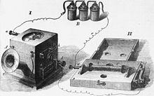
1861 год аппарат Рейса – отправная точка
Иоганн Филипп Рейс
продемонстрировал устройство, которое также могло передавать музыкальные тона и человеческую речь по проводам.
Аппарат имел микрофон оригинальной конструкции, источник питания (гальваническую батарею) и динамик.
Сам Рейс назвал сконструированное им устройство Telephon.

Slide 12
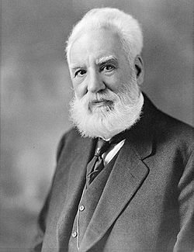
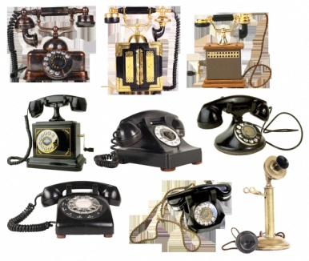
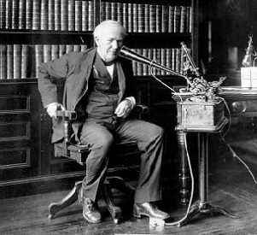
Время «говорящего» телеграфа
Начало эпохи телефонов
1876 год
1877 год
1878 год
А. Белл и его телефон
Фирма
«Сименс и Гальске»
и ее телефоны
Томас Эдисон и его угольный микрофон

Slide 13

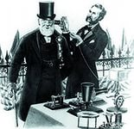
В 1876 г. Александр Белл
изобрел телефон - это стало началом эпохи аналоговых сигналов и систем передачи.
Трубка Белла служила по очереди и для передачи, и для приёма человеческой речи. В телефоне А. Белла не было звонка. Вызов абонента производился через трубку при помощи свистка.
Дальность действия этой линии не превышала 500 метров.

Slide 14
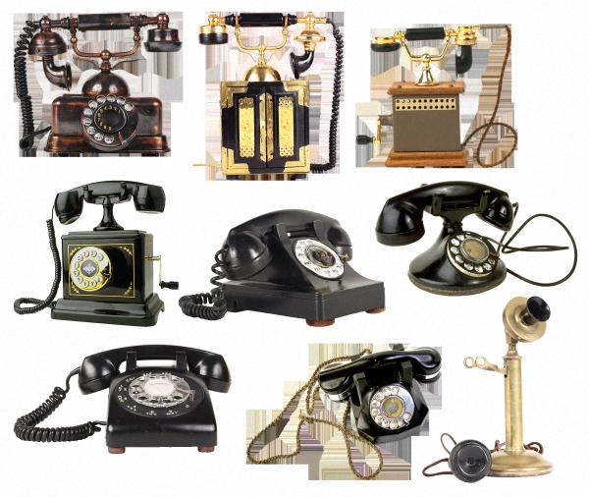
1877 год
Петербургский завод немецкой фирмы «Сименс и Гальске» начал изготавливать телефонные аппараты с двумя телефонными трубками — одна для приёма другая для передачи речи.

Slide 15
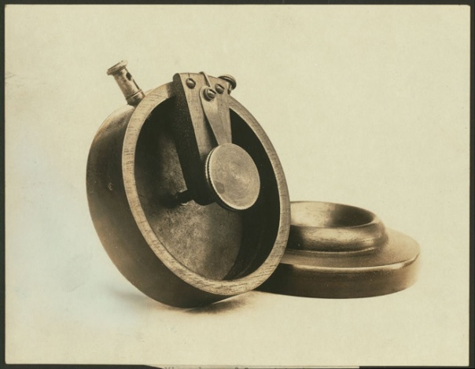
1878 год
Томас Эдисон
изобрёл угольный микрофон с угольным порошком, который практически без изменений широко использовался до начала 1990-х годов, а в некоторых местах работает до сих пор.

Slide 16
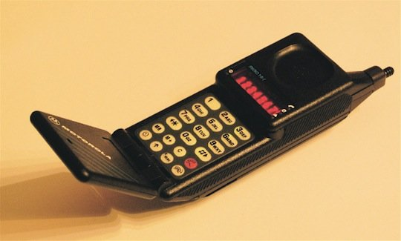
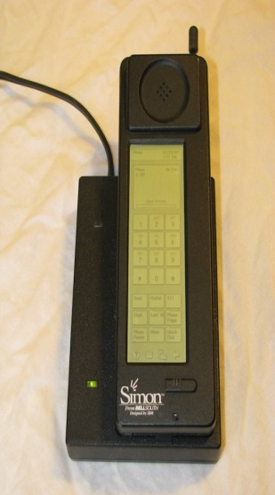
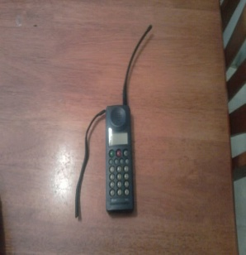
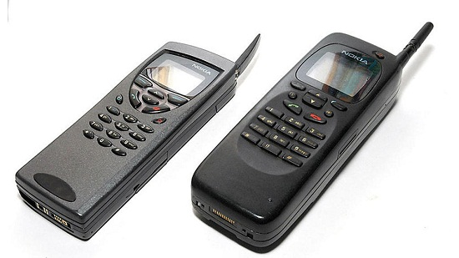
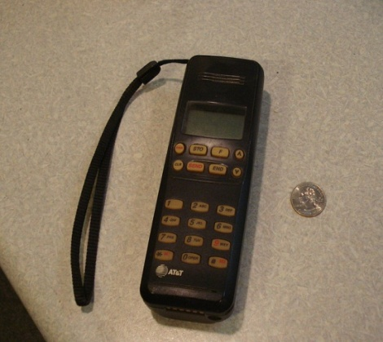
Время новых технологий
«Пошло – поехало»
Электрический микрофон
Громкая связь
Тоновый набор
IP – телефония,
Сотовая
связь
DEST
ISDN, DSL

Slide 17
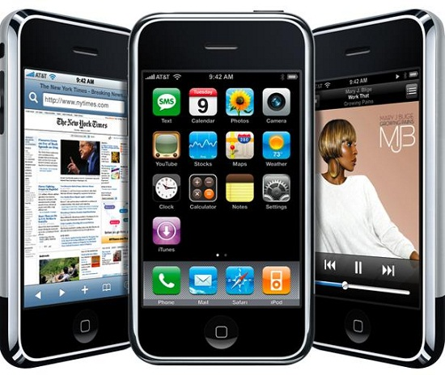
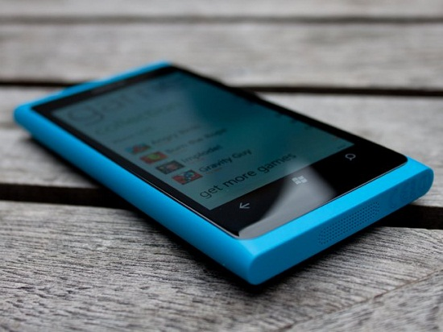
И наконец
Время
смартфонов
В 2012 году появилась Nokia Lumia 800, которая работает на операционной системе Windows 7 Mobile Edition OS.
В 2007, компания Apple Inc представила миру первый iPhone, который стал первым в мире смартфоном с сенсорным экраном, использующим передовые технологии.

Slide 18
Остается ждать и удивляться
Никто не мог предположить, что за такое короткое время эволюции, телефон сделает скачок от простой альтернативы стационарному телефону, к полноценному мини-компьютеру с GPS-модулем и FM-радио, имеющий возможность серфинга сайтов в интернете, и при этом спокойно помещается в нашем кармане.
Да, мобильные телефоны мощно эволюционировали с точки зрения их формы, производительности и функционала и будет продолжать развиваться далее и далее в будущем

